Slide 1
ETIOPIE

Slide 2
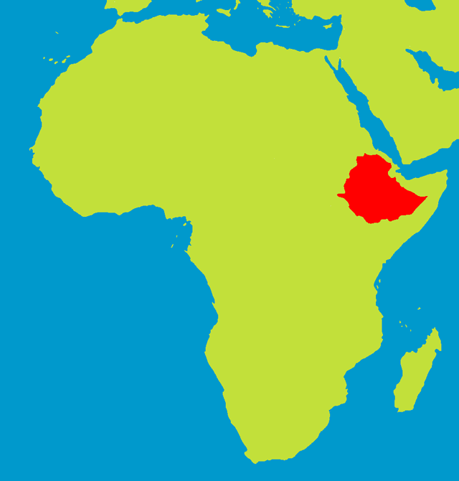
OBECNÉ INFORMACE:
Originální název: Ityop'iya Federalawi Demokrasiyawi Ripeblik
Rozloha: 1 127 127 km²
Poloha: 33°-48° v. d. a 3°-15° s. š.
Měna: etiopský birr
Využití plochy: 12 % orná půda, 40 % pastviny, 25 % lesy, 23 % ostatní
Nejvyšší bod - Ras Dejen (4 620 m)
Nejnižší bod - Denakil Depression (-125 m)
Nejdelší řeka - Wabe Shebele (1 950 km)
Biota: pouště a polopouště
Klima: tropický pás

Slide 3
Vnitrozemský stát východní Afriky.
Na východě Etiopie sousedí s Džibutskem a Somálskem, na jihu s Keňou a Sudánem, na severu s Eritrejí a na západě s Jižním Sudánem.
Etiopie vznikla na území mocné a starobylé říše Kněze Jana, známé z evropských středověkých legend.
Dnes je to jedna z nejchudších zemí světa sužovaná dlouhodobě suchem, hladem a občanskou válkou.
Zemědělství je zde málo modernizované a závisí na podnebí.
Nicméně stav se postupně hodně zlepšuje a dobré jméno má letecká společnost Ethiopian Airlines, která patří mezi tři nejlepší v Africe.
Etiopie však nabízí krásnou přírodu v podobě Simenských hor, hory Ras Dašen, prolákliny Danakil, divoké zvěře a krásných tradic místních kmenů.

Slide 4
HISTORIE:
V Etiopii se dochovaly ostatky jednoho z nejstarších předků člověka rodu Australopithecus
Aksumská říše, kde vládla šalomounská dynastie založená právě podle legendy o králi Šalamounovi a královně Sábě.
Asi po roce 325 přijal aksumský vládce Enzana zásluhou svatého Frumentia křesťanství. Dynastie vládla s pauzami až do roku 1974.
Aksumská říše však právě kvůli pozdější expanzi muslimů a územním ztrátám skončila v izolaci.
Následně došlo k úpadku obchodu a kolem 8. nebo 9. století došlo k povstání Falšů.
Ve 12. století se k moci dostává dynastie Zagwe. Po zániku říše aksmumské převzala dynastie Zagwe křesťanství.

Slide 5
Po roce 1270 se tato dynastie vzdala své moci a vrací se původní dynastie Šalamounů.
V následujících letech trvaly střety s muslimy a moc muslimů sílila. Vrcholem byl útok muslimského vládce na etiopské území v roce 1529.
V roce 1541 však Etiopané s pomocí Portugalců porazili muslimy u jezera Tana.
Klíčové bylo i pronikání Oromů, kteří změnili navždy etnické složení v Etiopii.
Od 19. století zde začala postupná modernizace a snaha o boje s evropským kolonialismem.
Od 1. sv. války až do roku 1974 byl s menší přestávkou způsobenou italskou okupací císařem Haile Selassie I. Poté se jím stal Mengistu Haile Mariamem, který v Etiopii zavedl komunismus.
V roce 1991 však nastal zlom, režim skončil a Mengistu uprchl ze země.
Od té doby v zemi panuje autoritářský režim a Etiopie je federativní parlamentní republikou.

Slide 6
POLITIKA:
Hlavní město: Addis Abeba (2 209 000 obyv.)
Úřední jazyk: Amharština
Další města: Dire Dawa, Gonder,
Datum vzniku: 1000 př. n. l.
Správní členění: 25 oblastí, 4 autonomní oblasti
Forma vlády: parlamentní federativní
Státní zřízení: republika
Hlava státu: GIRMA Woldegiorgis
Předseda vlády: MELES Zenawi
Členství: OSN

Slide 7
OBYVATELSTVO:
Počet obyvatel: 82 101 998
Hustota zalidnění: 72 ob. / km²
Náboženská příslušnost: etiopští ortodoxní 52,5%, muslimové 31,4%, tradiční víry 11,4%, ostatní křesťané 4,5%, ostatní 0,2%
Úřední jazyk: amharština
Etnický původ: Amharové 37,7%, Oromové 35,3%, Tigriňané 8,6%, Guragové 3,3%, Ometové 2,7%, Sidamové 2,4%, Tigrejci 1,9%, Afarové 1,8%, Somálci 1,7%, ostaní 4,6%
Náboženství: křesťanství (pravoslavná církev), islám
Gramotnost: 42,7 %

Slide 8
HOSPODÁŘSTVÍ:
Tvorba HDP: 43,0 % služby, 13,2 % průmysl, 43,8 % zemědělství
Zaměstnanost: 10 % služby, 5 % průmysl, 85 % zemědělství
Zemědělství - sklizeň: pšenice, žito, ječmen, kukuřice, proso, sorgo, brambory, cukrová třtina, luštěniny, podzemnice olejná, káva, banány, tabák
Zemědělství - chov dobytka: skot, ovce, kozy, velbloudi, koně
Průmysl - těžba: zlato, sůl, platina
Vývoz: káva, zlato, kůže
Dovoz: ropné produkty, chemikálie, stroje, motorové vozidla

Slide 9
KULTURA:
V Etiopii je dlouhá tradice křesťanství, a proto se její kultura liší od zbytku celé Afriky.
Etiopané mají svůj vlastní kalendář, který se skládá z 12 měsíců po 30 dnech a 13. měsíc trvá pět nebo šest dní podle toho, zda je daný rok přestupný nebo nikoliv. Rok začíná 11. září.
Zajímavostí také je, že Etiopané nejedí příbory a nemají příjmení jako Evropané. Obvykle si za své jméno dávají ještě jméno svého otce pro lepší orientaci.
Zvláštností je také jejich písmo. Počátky tohoto písma se pojí s Féničany a čte se zleva doprava.
Nádherná je i etiopská architektura. Z Aksumské říše jsou dochovány chrámy, paláce v městě Aksumu. Z doby dynastie Zagwe jsou dochovány kláštery a křesťanské chrámy. Tyto památky jsou právě velmi vyhledávané turisty a jsou také součástí světového dědictví UNESCO.
Důležité je zmínit také významné sportovce Etiopie. Patří mezi ně běžci Abebe Bikilu či Kenenisu Bekele, kteří získali mnoho ocenění na olympiádách.

Slide 10
FAUNA:
Etiopie poskytuje útočiště živočišných druhům z velmi kontrastních životních podmínek.
Vysokohorské oblasti vytvářejí ráj pro vzácné endemity paviána dželada, simienského šakala a kozorožce Walia se spirálovitými rohy.
V nižších nadmořských výškách se táhnou savany s typickou africkou zvířenou. Žijí zde žirafy, zebry, antilopy, šakali, buvoli, sloni, hyeny.
Země zaznamenala 856 druhů ptáků, z nichž je 20 druhů endemických. Život v divočině v posledních desítkách let utrpěl.
Občanská válka, období sucha a deforestace s sebou přinesly úbytek volně žijících zvířat. Situace se pomalu zlepšuje, ustanovují se chráněná území a vláda pracuje na obnově přírodní rozmanitosti.

Slide 11
FLORA:
V Etiopii je celkem 15 chráněných oblastí.
Hory jsou pokryté jalovcovými lesy, zatímco na savanách, polopouštích a pouštích nižších oblastí přežívají jen traviny, odolné dřeviny a keře.
Asi 40% plochy státu se využívá k pastevectví. Lesy se rozkládají na 25% a orná půda představuje pouze 12% území.
Pěstuje se káva, kukuřice, obilniny, rostlina kata jedlá, cukrová třtina, brambory a zelenina.
Katu Etiopané s oblibou žvýkají. Obsahuje látku, která se účinkem podobá amfetaminu a působí jako stimulant. Vyváží se do Jemenu, kde nahrazuje žvýkací tabák.

Slide 12
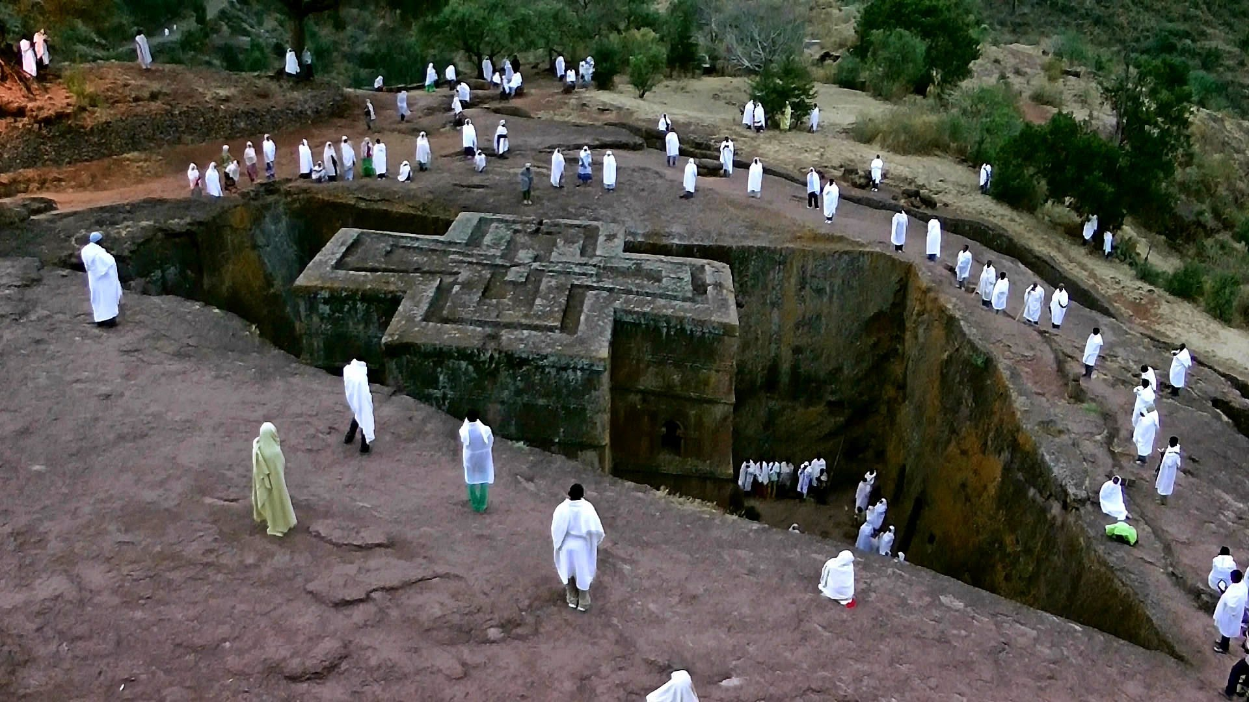
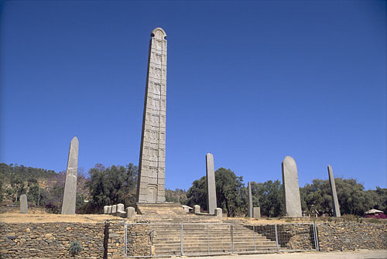
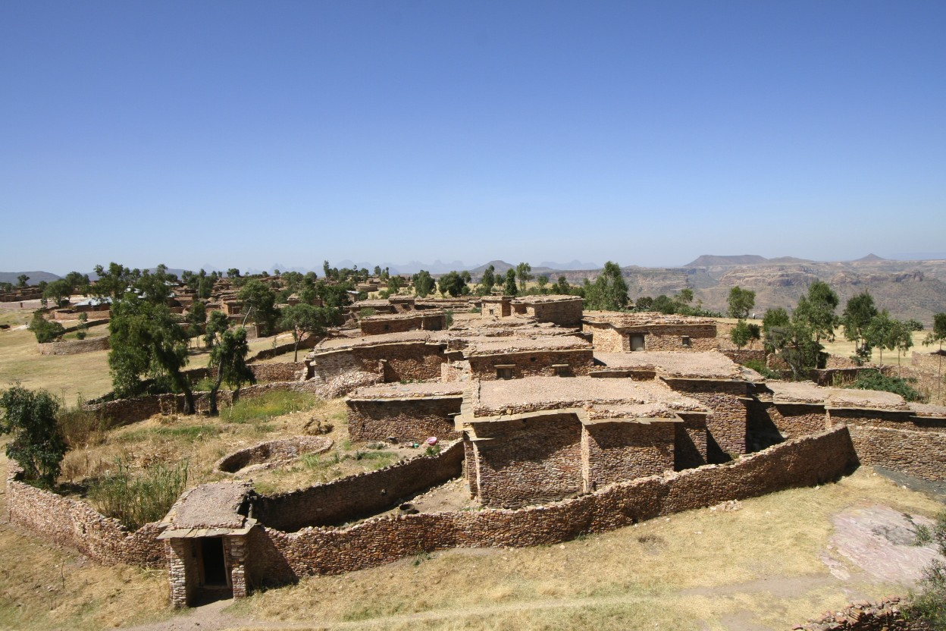
ZAJÍMAVÁ MÍSTA:
Tana – jezero
Tisissat – vodopády
Ras Dašen – hora
Medhane Alem
Sof Omar Caves – jeskyně
Mago National Park
Omo National Park
Gondar – město
Axum – nejstarší město (katedrála St.Mary of Zion)
město ze skály Lalibela (osmý div světa)
Debre Damo – ostrov skal

Slide 13
VZDĚLÁNÍ A VĚDA:
Vzdělání je od základního po vysokoškolské bezplatné.
Povinná školní docházka je od sedmi do třinácti let.
Střední a vyšší vzdělání se dá získat pouze ve větších městech.
Základní škola začíná pro děti ve věku sedmi let, střední pro patnáctileté. V 10. ročníku, tedy v rámci střední školy, jsou žáci rozděleni na budoucí studenty univerzit a na ty, kteří získají vyučení v oblasti obchodu, polytechniky, pedagogiky a dalších.
Hlavní univerzitou je Addis Abebská univerzita, další se nachází v některých hlavních městech jednotlivých federálních států.
Zejména v Addis Abebě existuje také několik dalších, převážně soukromých, vysokých škol.

Slide 14
VZTAHY S ČESKEM:
Diplomatické vztahy navázala Etiopie s Československem po první světové válce. Zájmy Československa v této době zastupovalo francouzské velvyslanectví.
Co se týče obchodní výměny, v meziválečném období byly do Etiopie dodávány především zbraně.
Roku 1955 Československo zřídilo v Etiopii vyslanectví, o čtyři roky později velvyslanectví.
Roku 1959 byla rovněž podepsána Smlouva o přátelství a Dohoda o kulturní, vědecké a technické pomoci.
Do země poté přišli českoslovenští odborníci, díky spolupráci mezi oběma státy vzniklo několik továrních podniků a v Hararu byla postavena s československou pomocí také nemocnice.
Od roku 2004 zde probíhá projekt Postavme školu v Africe ve spolupráci české humanitární organizace Člověk v tísni a skautské organizace Junák.
Roku 2007 byla mezi Českem a Etiopií podepsána Dohoda o zamezení dvojímu zdanění a prevenci daňových úniků, pro rozdíly v hospodářské politice obou států však dosud nebyla podepsána již připravená Dohoda o podpoře a vzájemné ochraně investic.
Na českých vysokých školách také studovalo několik generací etiopských studentů. Přesto vzájemné kulturní a vědecké styky nejsou velmi rozšířené.
Pro občany ČR platí vízová povinnost.[

